Slide 1
Associação de Agricultores da Zona Leste - AAZL
Isadora Barrico
Rafaela Nunes

Slide 2
Quem são
Associação de Produtores Orgânicos de São Mateus
Principal instrumento de apoio mútuo entre agricultores, com associados na cidade Tiradentes e São Miguel Paulista, além de São Mateus
Hoje 14 hortas, com cerca de 40 agricultores trabalhando
A AAZL presta assistência técnica agroecológica por meio de projetos e promove parcerias para comercialização além de participar de algumas feiras

Slide 3
História
2002 a bióloga Vandineide ficou encarregada de fazer um levantamento da rede hídrica e estrutural da região
Descoberta de dezenas de agricultores que plantavam embaixo de fios de alta tensão e à beira de córregos
“Verificamos que a cultura rural estava ali, preservada por famílias que vieram do interior de São Paulo, do Paraná e do Nordeste e que tinham o hábito do plantio, da troca e do uso de plantas medicinais”

Slide 4
História
Motivada pela preservação ambiental e pelo enorme potencial de geração de renda e desenvolvimento que a atividade poderia dar aos moradores.
Iniciou-se o mapeamento dos agricultores e a motivação de plantar com o intuito de vender.
Projeto de agricultura urbana
Geração de emprego e renda compatível com as condições ambientais da região, que possui 5 sub-bacias hidrográficas.
Inclusão social, incentivar a produção para o autoconsumo e venda, aproveitamento das áreas vazias viáveis à produção agrícola, resgate e valorização da cultura local.
Preservação dos recursos naturais da região

Slide 5
Associação de Produtores Orgânicos de São Mateus (APO-SM)
Fundada em 2009
Ideia principal do projeto era promover a agricultura familiar e a substituição de defensivos químicos
Importante missão de proteger os mananciais da região

Slide 6
Associação de Produtores Orgânicos de São Mateus (APO-SM)
Apoio técnico da Subprefeitura de São Mateus.
Consultoria do SENAR para capacitação e orientação nas formas instituídas de associativismo e capacitação técnica para criação da associação.

Slide 7
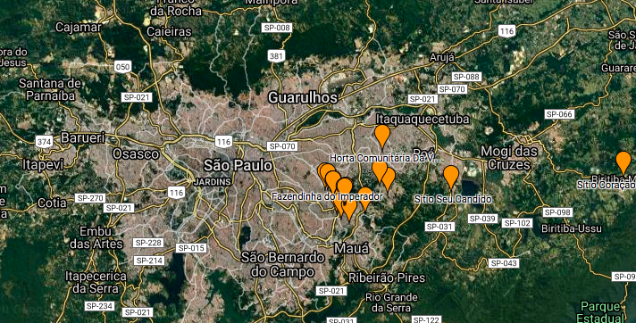
Hortas
14 hortas

Slide 8
Certificações
Conformidade Orgânica para venda direta
Declaração de Transição Agroecológica

Slide 9
OBRIGADA

